Slide 1


1강 visual studio code 설치

Slide 2
다운받아야 할 것
강의자료 게시판:
http://github.com/dscoool/gist-aix/
Python 3.9
Visual Studio Code
샘플 코드
http://www.python.org/downloads
https://code.visualstudio.com/download
http://github.com/MicrosoftLearning/mslearn-ai900

Slide 3
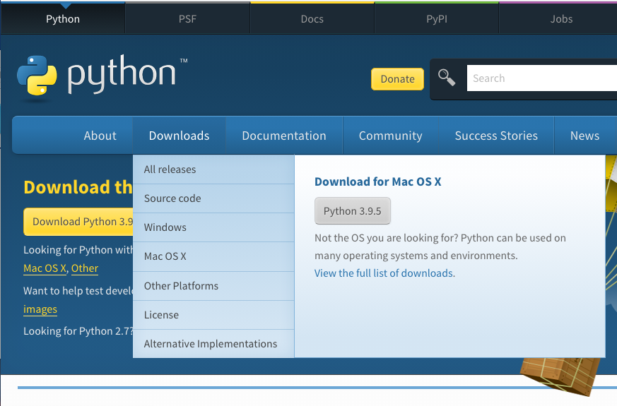
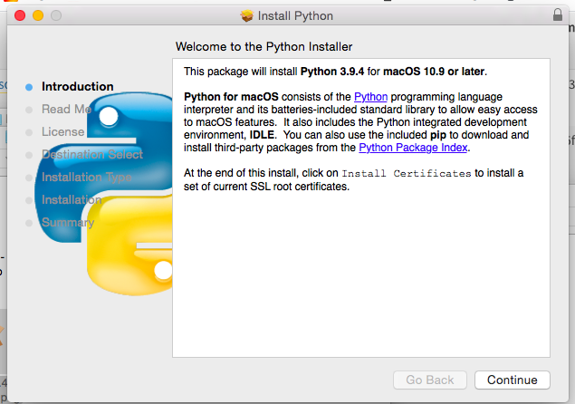
순서대로 설치하세요!!
강의자료 게시판: http://github.com/dscoool/gist-aix/
1.visual_studio_code_installation.md (설명서)
1. Python 3.9
설치경로를 알아야 함: c:\python39 등으로 설정

Slide 4
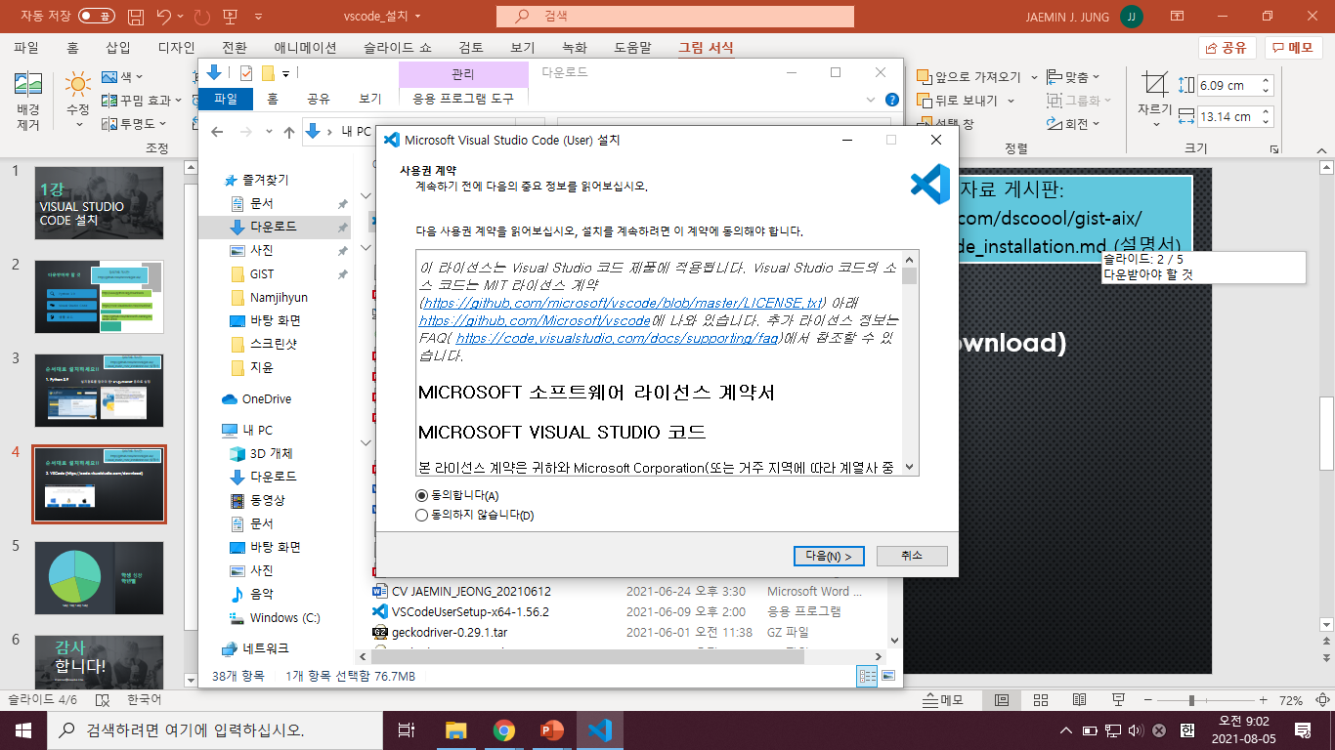
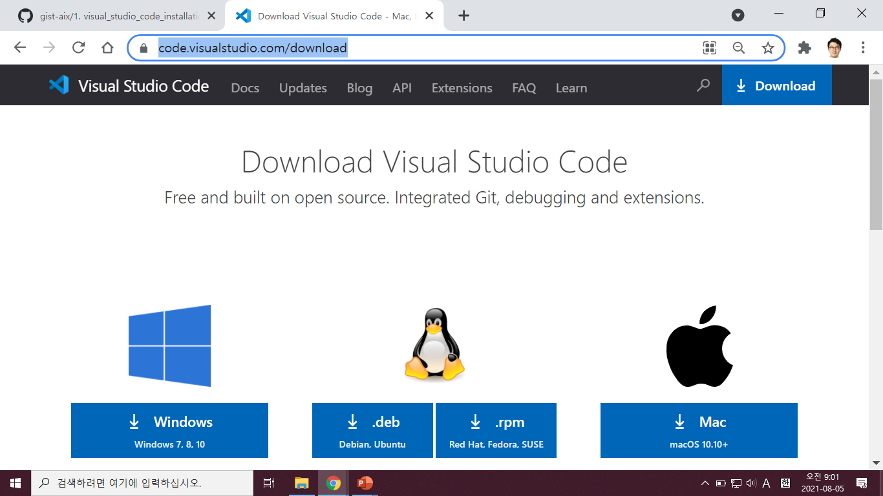
순서대로 설치하세요!!
강의자료 게시판: http://github.com/dscoool/gist-aix/
1.visual_studio_code_installation.md (설명서)
2. VSCode (https://code.visualstudio.com/download)

Slide 5
순서대로 설치하세요!!
강의자료 게시판: http://github.com/dscoool/gist-aix/
1.visual_studio_code_installation.md (설명서)
2. VSCode (https://code.visualstudio.com/download)

Slide 6
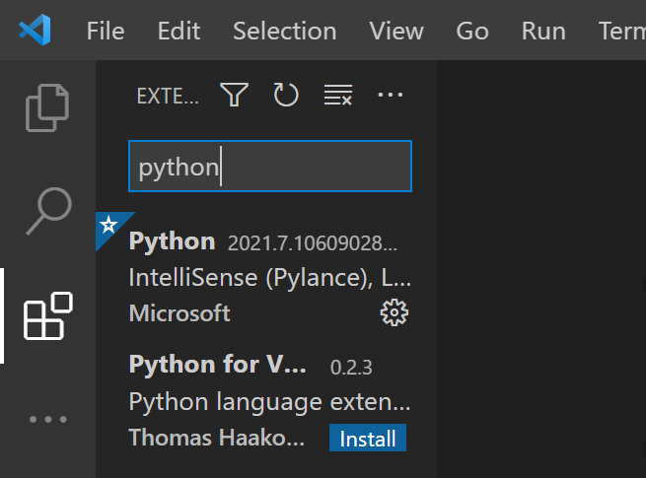
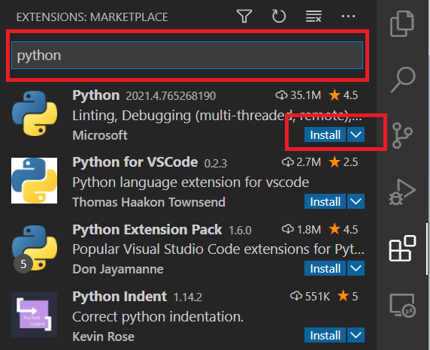
순서대로 설치하세요!!
강의자료 게시판: http://github.com/dscoool/gist-aix/
1.visual_studio_code_installation.md (설명서)
3. VSCode Python Extension
좌측 ‘Extension’(확장) 클릭 -> python 검색 -> 설치

Slide 7

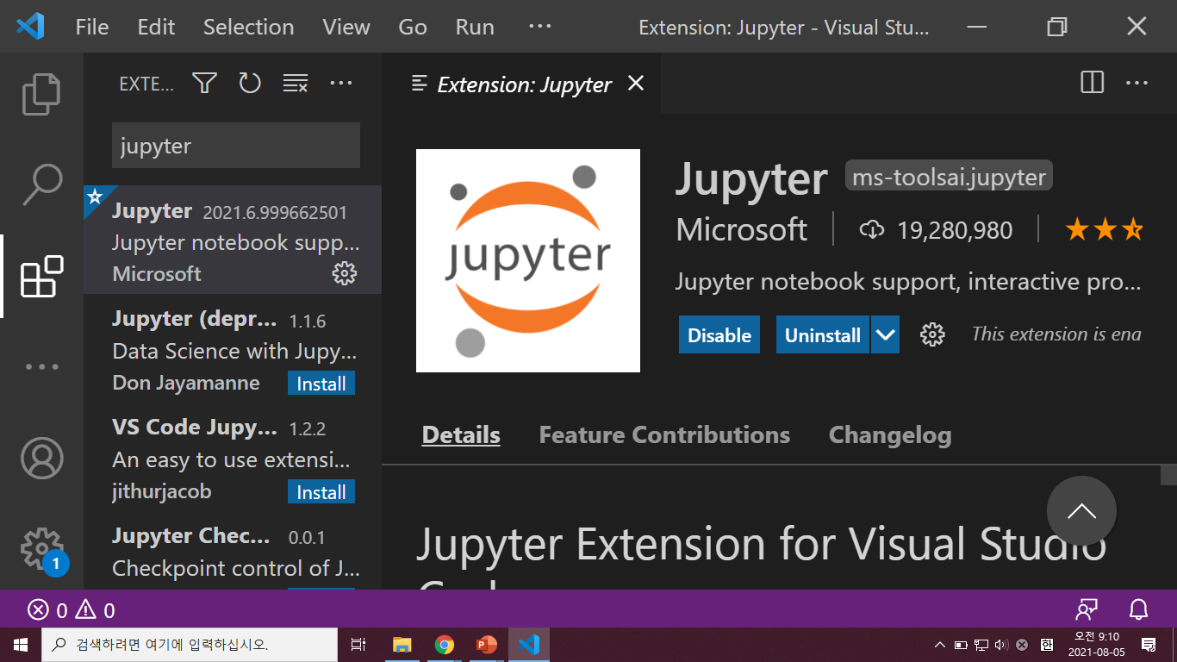
순서대로 설치하세요!!
강의자료 게시판: http://github.com/dscoool/gist-aix/
1.visual_studio_code_installation.md (설명서)
4. Jupyter Extension
좌측 ‘Extension’(확장) 클릭 -> python 검색 -> 설치

Slide 8
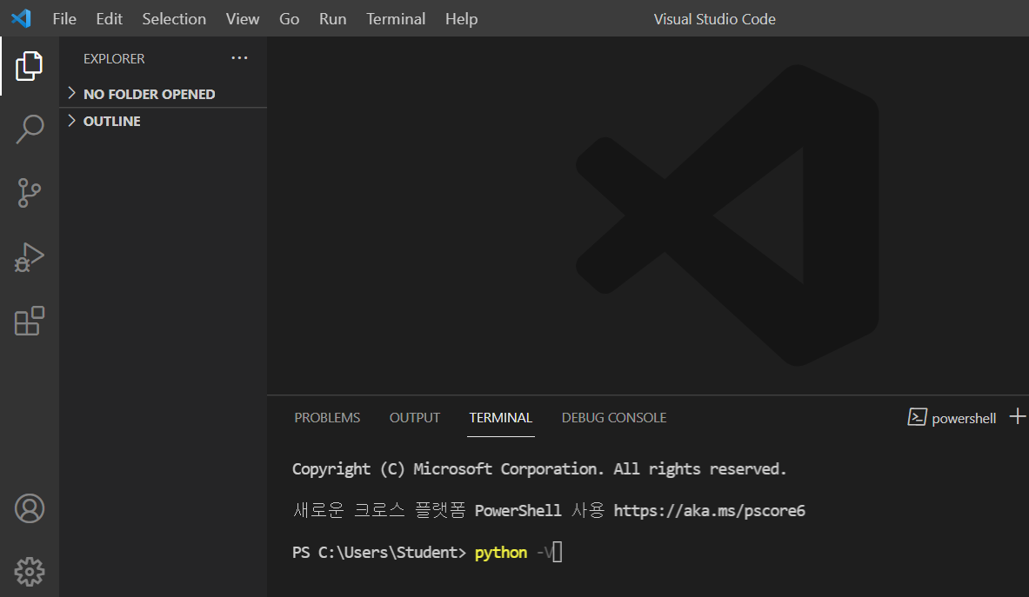
순서대로 설치하세요!!
강의자료 게시판: http://github.com/dscoool/gist-aix/
1.visual_studio_code_installation.md (설명서)
5. 파이썬 버전 확인
메뉴 ‘Terminal-> New Terminal’
하단 Terminal (Command Prompt)에
Python –V 입력
파이썬 버전 확인!!

Slide 9
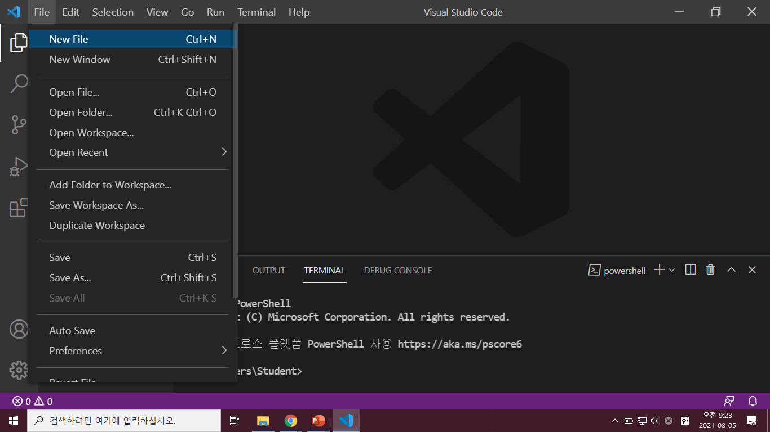
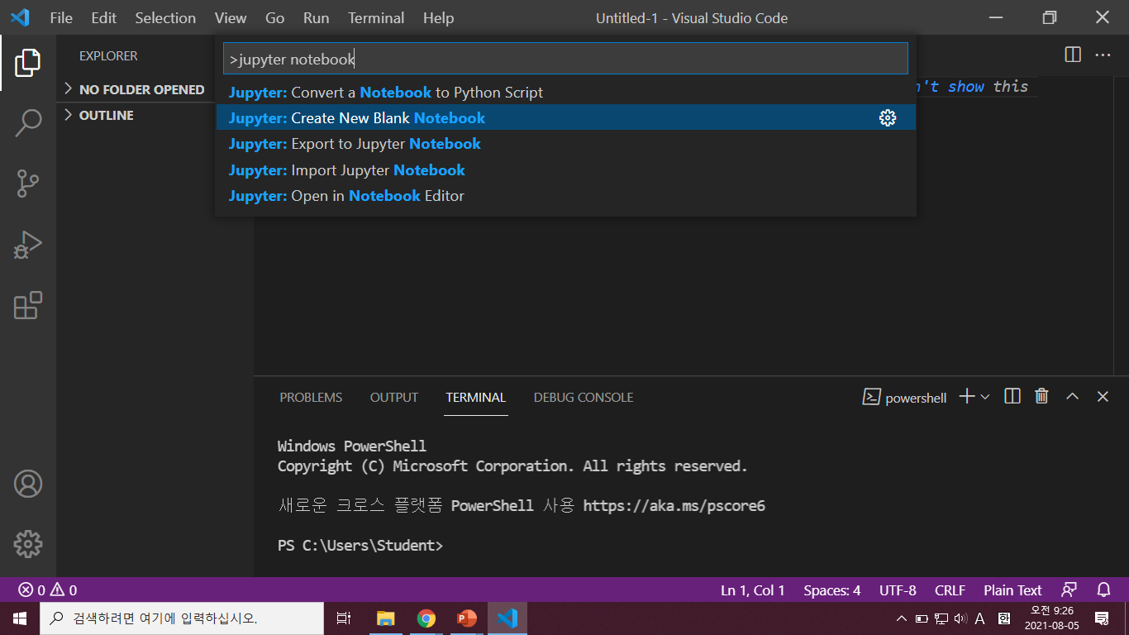
순서대로 설치하세요!!
강의자료 게시판: http://github.com/dscoool/gist-aix/
1.visual_studio_code_installation.md (설명서)
6. Open Jupyter Notebook
메뉴 ‘New -> New File’
F1 → ‘Jupyter: Create New Blank Notebook’ 선택 (**)

Slide 10
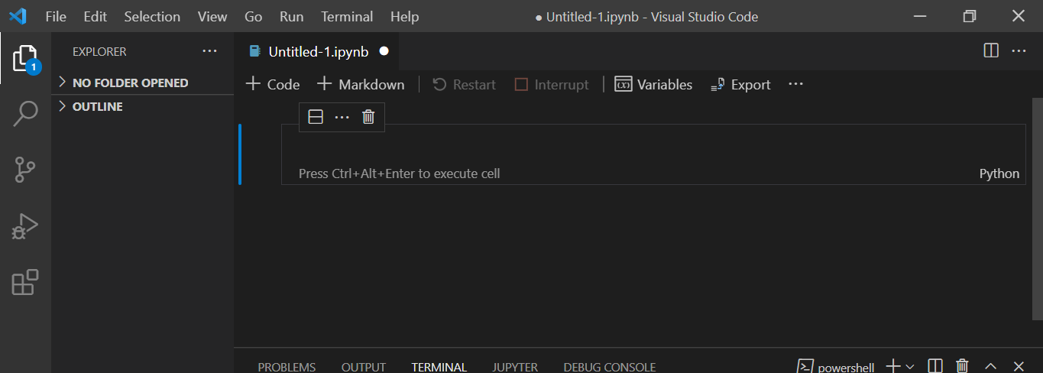
순서대로 설치하세요!!
강의자료 게시판: http://github.com/dscoool/gist-aix/
1.visual_studio_code_installation.md (설명서)
6. Open Jupyter Notebook (2)
메뉴 ‘New -> New File’
F1 → ‘Jupyter: Create New Blank Notebook’ 선택 (**)
준비완료!!!
F1 → ‘Jupyter: Create New Blank Notebook’ 선택 (**)

Slide 11
참고자료:
https://code.visualstudio.com/docs/languages/python

Slide 12
설치완료!! 고생하셨습니다 ☺
강사 정재민

